Slide 1


বাসা খুঁজুন
সহজেই, সবখানে
Basakhujun.com

Slide 2

ব্যাচেলর সিট
Meet Sadman
A varsity student
নতুন ভার্সিটি, নতুন শহর।
থাকার জায়গা? নাই.....

Slide 3

বাসা ভাড়া
Meet Ashraf
A newly appointed service holder
হাজারো ব্যস্ততায়, অলি-গলি হেটে বাসা খুঁজা?
অসম্ভব............

Slide 4

বাসা-বাড়ি.. কেনা বেচা
Feroj Alam sir
Recently retired form profession
পেনশন এর টাকায় স্বপ্নের বাড়িটা এবার কিনেই ফেলবেন ভাবছেন।
বাড়ি পাবেন কোথায়?............

Slide 5

এছাড়াও
★
পাহাড়ি অঞ্চল বা অন্যান্য যেসব পর্যটন স্পট এ হোটেল বা বোর্ডিং পেতে অসুবিধা সেখানের স্থানীয় লোকজন তাদের বাসা বাড়িতে পর্যটকদের থাকার ব্যবস্থা করে উপার্জন করতে পারবে।

Slide 6

সরকারি-বেসরকারি হিসাব মতে.......
৩০ লক্ষ
শিক্ষার্থী, পরিবারের বাহিরে মেস বা হোস্টেলে অবস্থান করে।

Slide 7

ট্রান্সপোর্ট হিসাব মতে প্রতি বছর......
১ লক্ষ
পরিবার তাদের অস্থায়ী বাসা পরিবর্তন করে।

Slide 8
প্রতি বছর সিটি কর্পোরেশন গুলোর আওতায়.......
১০
হাজার
৩০
হাজার
১০০
কোটি টাকা
প্লট
ফ্ল্যাট
বাজারমূল্য
হস্তান্তর হয়

Slide 9

আমরা যে সকল সেবা প্রদান করে থাকি..............
বাসা ভাড়া দেওয়া/নেওয়া
ব্যাচেলার রুমমেট সরবরাহ
মিল রেট / বাসা ভাড়া হিসাব
বাসা-বাড়ি..... ক্রয়-বিক্রয়
চেনা-অচেনা শহরে থাকার জায়গা নিয়ে
চিন্তা আর নয়।
এখন আপনার
হাতের মুঠোয়
বাসা খুঁজুন.......
সহজেই, সবখানে ।
মেসের টাকা পয়সার হিসাব নিয়ে আর নয় মন কষাকষি। ভাড়াটিয়ার ভাড়ার হিসাব খুঁজে পাওয়া কষ্টকর?
বাসা খুঁজুন....
নিমিষেই সমাধান
জীবনের সঞ্চয় দিয়ে স্বপ্নের বাড়ি কিনবেন ভাবছেন?
আমরা দিচ্ছি সুন্দর ও মনোরম বাসার সন্ধান।
বাসা খুঁজুন.....
সহজেই, সবখানে।
অলি-গলি হেটে মেস বা হোস্টেলের সিট খুঁজার দিন শেষ।
খালি থাকবে নাহ কোনো বেড।
বাসা খুঁজুন....
এক অ্যাপ, সারা দেশ।

Slide 10
BasaKhujun.com
এক অ্যাপ, সারাদেশ।
বাসা খুঁজুন
সহজেই, সবখানে......

Slide 11

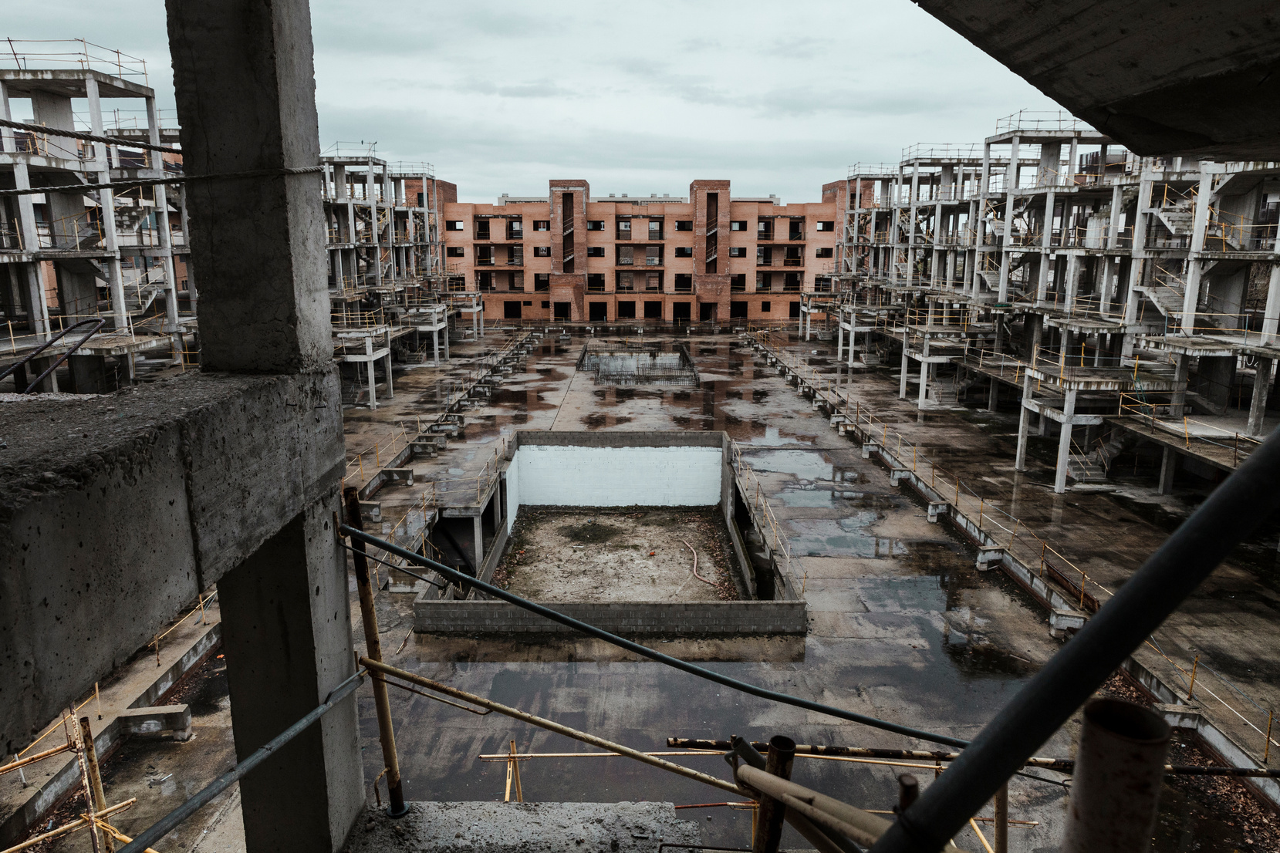
রিয়েল এস্টেট ব্যাবসা
নিজস্ব বিল্ডার্স কোম্পানি
অ্যাপস এবং ওয়েবসাইট ব্যবহারকারীদের সংখ্যা বৃদ্ধির সাথে সাথে নিজেদের কে একটি পূর্ণাঙ্গ আবাসন খাতে ব্যবসায়ী হিসেবে প্রতিষ্ঠিত করার লক্ষ্য।
বাসা খুঁজতে এসে বানিয়েই ফেললেন।

Slide 12


ফ্ল্যাট বা প্লট ক্রয় বিক্রয়
ইন্টেরিয়র ডিজাইন ও বাসা বাড়ি পরিবর্তন
মধ্যস্থতাকারী হিসেবে মুনাফা অর্জন।
ইন্টেরিয়র ডিজাইন, বাসা বদলানো, আসবাব সহ সমজাতীয় পন্য ও সেবার মার্কেটিং এর উপযুক্ত প্লাটফর্ম হিসেবে গড়ে তুলার লক্ষ্য।

Slide 13



BD Housing
These are serving few solution of these theme.

Slide 14
But বাসা খুঁজুন has unique name
with complete package.

Slide 15

THANK YOU!

